Slide 2
PRÁCTICAS PASADAS DE MODA
Estas prácticas debieron irse con el cambio de siglo
1
Hacer filas para obtener un trámite.
Tener que ir a una oficina gubernamental por información.
No tener un mecanismo de comunicación directo con las autoridades.
Procesos tortuosos.
Discrecionalidad en el otorgamiento de permisos.
2
3
4
5

Slide 3
TECNOLOGÍA = BENEFICIOS CIUDADANOS
Las tecnologías de la información deberían utilizarse en beneficio del ciudadano
Uso extensivo de internet y dispositivos móviles
Sistemas de información georreferenciada
Automatización de procesos
Atención directa y suficiencia de información
Pagos en línea

Slide 4
UNA POBLACIÓN ATADA DE MANOS
México no dispone de información suficiente para realizar trámites municipales
TRÁMITE |  | Porcentaje que considera insuficiente la información (%)
 | Permiso de uso de suelo y traslado de dominio | 66.5
 | Trámites para abrir una empresa | 59.8
 | Trámites municipales (en general) | 58.3
 | Pago de predial | 42.0
Fuente: IMCO con datos de ENCIG 2014

Slide 5
80% de los trámites
8 de los 10 trámites con mayor percepción de corrupción involucran al Municipio
 | Percepción de corrupción (%) | Nivel de gobierno
Faltas administrativas | 37 | Multinivel
Infracción por incidente de tránsito | 35 | Multinivel
Infracciones al estacionarse | 28 | Municipal
Permiso de uso de suelo | 19 | Municipal
Solicitud de servicio de limpia | 18 | Municipal
Verificación vehicular de contaminantes | 16 | Estatal
Solicitud de una pipa de agua | 12 | Multinivel
Trámites ante el ministerio público | 11 | Multinivel
Permisos para vender en vía pública | 8 | Municipal
Trámites de aduana | 5 | Federal
Fuente: IMCO con datos de ENCIG 2014

Slide 6
de los empresarios
encuestados menciona
que la corrupción
disminuiría con
más trámites en línea
68%
Fuente: IMCO c/ datos de Encuesta de Barreras Gubernamentales para PyMES 2014. Encuesta realizada a 198 empresarios de COPARMEX

Slide 7
LA CLAVE SON LOS MUNICIPIOS
Los municipios son clave para el desarrollo económico del país
FACULTADES
capacidades
Permisos de operación
Poca profesionalización e infraestructura
Licencias
Corto periodo de gestión
Servicios públicos
Planeación territorial

Slide 8
LA CLAVE SON LOS MUNICIPIOS
Los municipios son clave para el desarrollo económico del país
FACULTADES
capacidades
Permisos de operación
Poca profesionalización e infraestructura
Licencias
Corto periodo de gestión
Servicios públicos
Planeación territorial

Slide 9
Las HERRAMIENTAS ELECTRÓNICAS
Están cambiando la gestión pública alrededor del mundo
En más de 50 ciudades de Estados Unidos se utiliza una aplicación digital para reportar fallas en servicios públicos.
La Ciudad de Rio de Janeiro instaló en 2011 un sistema digital para responder a catástrofes naturales y optimizar el transporte.
Todas las ciudades de Chile cuentan con un sistema de licitación en línea.
En Miraflores, Perú existe un sistema para denunciar delitos y permitir a funcionarios mapear y destinar recursos mejor.
Fuente: http://nationalresourcenetwork.org/en/311forcities · http://smartercitieschallenge.org/city_riodejaneiro_brazil. ·
htmlhttp://www.mercadopublico.cl/ · http://unpan1.un.org/intradoc/groups/public/documents/un/unpan023997.pdf

Slide 10
Las HERRAMIENTAS ELECTRÓNICAS
Están cambiando el modo de interactuar de los ciudadanos
CHICAGO
La Ciudad de Chicago permite hacer
quejas desde el celular y consultar
su estatus en línea.
Esto permite mejorar sus procesos.

Slide 11
Las HERRAMIENTAS ELECTRÓNICAS
Facilitan la actividad empresarial
COLIMA
El Banco Mundial en 2013 y 2014 ha reconocido a Colima como la entidad federativa en donde es más fácil para hacer negocios en México.
La estrategia digital incluye:
Portal www.miempresa.col.gob.mx para registrar negocios en línea
Acceso a 54 trámites en línea incluyendo licencia de construcción
Portal www.proveedores.col.gob.mx/proveedores/r para mantener informado sobre licitaciones
Herramienta para agendar citas
Kioskos digitales para obtener actas y permisos
Fuente: X

Slide 12
evaluó la capacidad
de los 45 municipios y 9 Delegaciones
para proveer herramientas electrónicas
e información para los ciudadanos

Slide 13
METODOLOGÍA
Índice de
herramientas electrónicas
de gobiernos locales

Slide 14
¿qué se evalúa?
Índice de Herramientas Electrónicas de Gobiernos Locales
El uso de herramientas tecnológicas en la interacción
del gobierno con el ciudadano.
Recibir
inspecciones
Solicitar
servicios
Pago de
impuestos y trámites
Obtener
permisos
Participar
en
licitaciones

Slide 15
¿qué se evalúa?
Índice de Herramientas Electrónicas de Gobiernos Locales
Portales electrónicos de gobiernos locales para determinar
los avances de gobierno electrónico en cuatro aspectos:
INFORMACIÓN
INTERACCIÓN
Información sobre requisitos de trámites
Normatividad vigente
Licencias otorgadas
Resultados de licitaciones
Guías interactivas
Resultados de inspecciones
Estatus de licencias
Nuevas licitaciones
Herramientas geoestadísticas

Slide 16
¿qué se evalúa?
Índice de Herramientas Electrónicas
de Gobiernos Locales
TRANSACCIÓN
EXPERIENCIA USUARIO
Ventanillas digitales
Licencias de construcción y uso de suelo en línea
Pagos en línea
Plataforma para licitar en línea
Uso de dispositivos móviles
Protección de datos personales
Herramientas inclusivas
Mapa de sitio y motor de búsqueda

Slide 17
¿A quIÉN se evalúa?
Índice de Herramientas Electrónicas de Gobiernos Locales
A los 50 municipios con el mayor número de PyMES + Colima, Pachuca (Centro), Cuautitlán Izcalli (Centro) y San Nicolás de los Garza (Norte).
49%
65%
39%
PIB
IED
POBLACIÓN
Fuente: IMCO e INEGI

Slide 18
¿cómo se evalúa?
Índice de Herramientas Electrónicas de Gobiernos Locales
48 indicadores evaluados con una calificación de 0, 50 o 100
Revisión de sitios web entre junio y septiembre de 2014
Ponderación simple
0
50
100
Sin contenido
o desactualizado
Contenido incompleto
o disfuncional
Contenido completo
y funcional

Slide 19
RESULTADOS
Índice de
herramientas electrónicas
de gobiernos locales

Slide 20
Resultados generales
Índice de Herramientas Electrónicas de Gobiernos Locales
Pos. | Municipio | Estado
Pos. | Municipio | Estado
Pos. | Municipio | Estado
1 | Mérida | YUC
2 | Colima | COL
3 | Hermosillo | SON
4 | Zapopan | JAL
5 | Aguascalientes | AGS
6 | Celaya | GTO
7 | León | GTO
8 | Cuernavaca | MOR
9 | Guadalajara | JAL
10 | Tuxtla Gutiérrez | CHI
11 | Querétaro | QRO
12 | Puebla | PUE
13 | Chihuahua | CHI
14 | Morelia | MICH
15 | Xalapa | VER
Pos. | Municipio | Estado
16 | Tijuana | BC
17 | Toluca | MÉX
18 | Irapuato | GTO
19 | Pachuca | HGO
20 | Villahermosa | TAB
21 | Iztapalapa | DF
22 | Guadalupe | NL
23 | Miguel Hidalgo | DF
24 | Durango | DUR
25 | Monterrey | NL
26 | Tlalpan | DF
27 | Naucalpan | MÉX
28 | Cuauhtémoc | DF
29 | Tlaquepaque | JAL
30 | Tepic | NAY
Nivel de competitividad:
+ 70
70-50
50-25
25-0

Slide 21
Resultados generales
Índice de Herramientas Electrónicas de Gobiernos Locales
Pos. | Municipio | Estado
Pos. | Municipio | Estado
46 | Benito Juárez | QROO
47 | Ecatepec | MÉX
48 | Oaxaca | OAX
49 | Gustavo A. Madero | DF
50 | Reynosa | TAM
51 | Nezahualcóyotl | MÉX
52 | Cuautitlán Izcalli | MÉX
53 | Chimalhuacán | MÉX
54 | Matamoros | TAM
Pos. | Municipio | Estado
31 | Benito Juárez | DF
32 | San Luis Potosí | SLP
33 | Torreón | COAH
34 | Tlalnepantla | MÉX
35 | Coyoacán | DF
36 | Juárez | CHIH
37 | San Nicolás De Los Garza | NL
38 | Mexicali | BC
39 | Uruapan | MICH
40 | Álvaro Obregón | DF
41 | Acapulco | GUE
42 | Culiacán | SIN
43 | Veracruz | VER
44 | Venustiano Carranza | DF
45 | Saltillo | COAH
Pos. | Municipio | Estado
Nivel de competitividad:
+ 70
70-50
50-25
25-0

Slide 22
MUNICIPIOS más competitivos
Índice de Herramientas Electrónicas de Gobiernos Locales
Posición
Municipio
1
Mérida
80.7
87.5
61.5
87.5
86.4
2
Colima
76.5
87.5
53.8
87.5
77.3
3
Hermosillo
73.2
87.5
61.5
93.8
50.0
4
Zapopan
72.1
90.6
50.0
75.0
72.7
5
Aguascalientes
61.8
90.6
26.9
75.0
54.5
General
Información
Interacción
Transacción
Experiencia

Slide 23
Municipios menos competitivos
Índice de Herramientas Electrónicas de Gobiernos Locales
Posición
Municipio
50
Reynosa
24.9
37.5
26.9
12.5
22.7
51
Nezahualcóyotl
23.8
56.3
11.5
0.0
27.3
52
Cuautitlán Izcalli
20.7
56.3
3.8
0.0
22.7
53
Chimalhuacán
18.1
37.5
7.7
0.0
27.3
54
Matamoros
14.6
28.1
7.7
0.0
22.7
General
Información
Interacción
Transacción
Experiencia

Slide 24
Resultados PRIMEROS 5 vs. ÚLTIMOS 5
Índice de Herramientas Electrónicas de Gobiernos Locales
Información
Interacción
Transacción
Experiencia

Slide 25
¿MÁS RECURSOS MEJORES HERRAMIENTAS?
No por mucho gastar se moderniza más temprano
Resultados índice
Presupuestos municipales (millones de pesos)
Fuente: IMCO con datos de INEGI

Slide 26
PRINCIPALES HALLAZGOS
Índice de
herramientas electrónicas
de gobiernos locales

Slide 27
¿DÓNDE SE ENCUENTRAN LOS GOBIERNOS?
Los gobiernos locales se encuentran en la primera etapa del gobierno electrónico
Resultados por sección
Información
Interacción
Transacción
Experiencia

Slide 28
información
La opacidad es una barrera para los negocios
Porcentaje de municipios que cuentan con información completa de…

Slide 29
La transparencia
no sólo sirve para vigilar
la gestión pública,
sino para dar certidumbre
a la inversión.

Slide 30
información
La opacidad es una barrera para los negocios
23 gobiernos que no publican todos los requisitos
para permiso de uso de suelo:
Acapulco de Juárez
Centro (Villahermosa)
Chimalhuacán
Coyoacán
Cuauhtémoc
Cuautitlán Izcalli
Culiacán
Durango
Gustavo A. Madero
Iztapalapa
Matamoros
Mexicali
Miguel Hidalgo
Naucalpan de Juárez
Oaxaca de Juárez
Reynosa
Tepic
Tlaquepaque
Uruapan
Veracruz
Xalapa

Slide 31
información
La opacidad es una barrera para los negocios
15 municipios no publican los requisitos de la licencia
de construcción:
Acapulco de Juárez
Centro (Villahermosa)
Cuautitlán Izcalli
Culiacán
Durango
Matamoros
Mexicali
Naucalpan de Juárez
Oaxaca de Juárez
Reynosa
Tepic
Tlaquepaque
Uruapan
Veracruz
Xalapa

Slide 32
información
Hay municipios donde tampoco se pueden consultar la normatividad
Municipios que NO publican la siguiente información:
Reglamento de construcción | Reglamento de establecimiento mercantiles | Reglamento de adquisiciones
Toluca | San Nicolás De Los Garza | Tlalnepantla De Baz
Tlalnepantla De Baz | Saltillo | Saltillo
Puebla | Reynosa | Oaxaca De Juárez
Nezahualcóyotl | Mexicali | Morelia
Matamoros | Culiacán | Matamoros
Ecatepec De Morelos | Centro (Villahermosa) | Ecatepec De Morelos
Chimalhuacán | Benito Juárez (Cancún) | Durango
 |  | Cuautitlán Izcalli
 |  | Chimalhuacán
 |  | Chihuahua

Slide 33
información
La opacidad es una barrera para los negocios
1 de cada 5municipios
publica un catálogo de giros permitidos
y uso de suelo.
_
No es posible conocer qué tipo de negocio puedes poner en UNA ZONA COMERCIAL

Slide 34
información
La opacidad es una barrera para los negocios
Sólo 1 de cada 3 gobiernos publica el resultado
de sus licitaciones de modo completo.
Cero Información
Propuestas y acta de fallo
Benito Juárez
Guadalajara
Matamoros
Morelia
Nezahualcóyotl
San Nicolás de los Garza
Veracruz
Aguascalientes
Chihuahua
Culiacán
Ecatepec
Hermosillo
Iztapalapa
Mérida
Mexicali
Miguel Hidalgo
Naucalpan
Toluca
Torreón
Tuxtla Gutiérrez
Venustiano Carranza
Xalapa

Slide 35
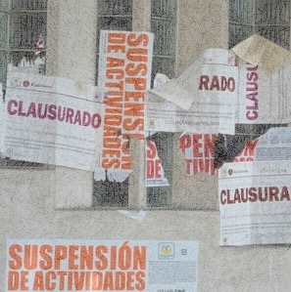
INTERACCIÓN
La opacidad es una barrera para los negocios
Tampoco es posible saber por qué, cuántos y el impacto económico de negocios clausurados.
Iztapalapa y Colima
son los únicos gobiernos que publica
un listado de negocios clausurados
y Cuauhtémoc y Colima
los únicos que publican los resultados
de una inspección.

Slide 36
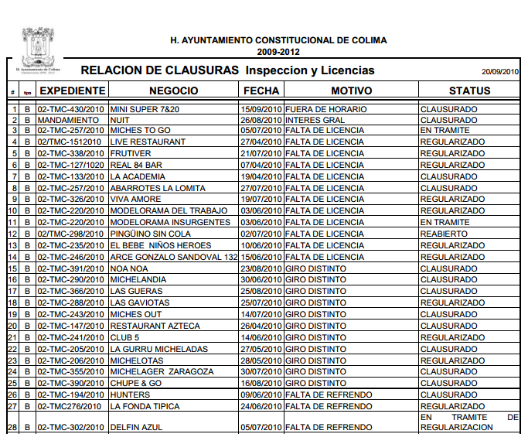
INTERACCIÓN
La opacidad es una barrera para los negocios
COLIMA
Lista de negocios
clausurados.

Slide 37
INTERACCIÓN
Estamos lejos de gobiernos que respondan a las necesidades de los ciudadanos
16
municipios tienen vínculos
a trámites estatales.
14
municipios informan del estatus
de los trámites.
9
municipios cuentan con una guía ciudadana de trámites.
3
municipios publican las fotos
y las facultades de sus inspectores.

Slide 38
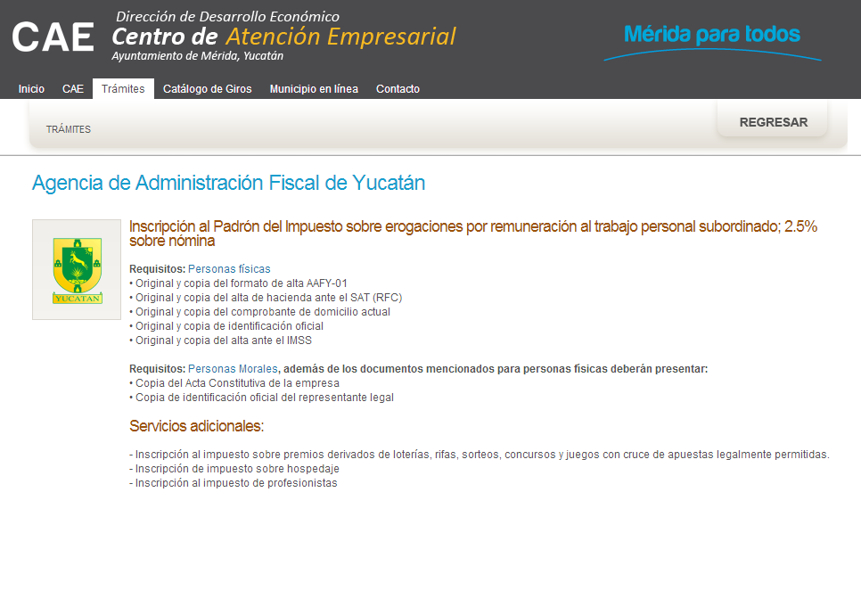
INTERACCIÓN
Estamos lejos de gobiernos que respondan a las necesidades de los ciudadanos
MÉRIDA
Vínculo a trámites
Estatales.

Slide 39
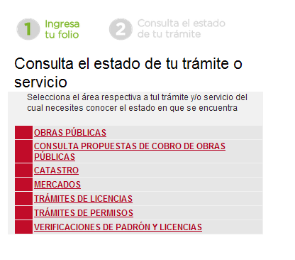
INTERACCIÓN
Estamos lejos de gobiernos que respondan a las necesidades de los ciudadanos
ZAPOPAN
Estatus de trámites.

Slide 40
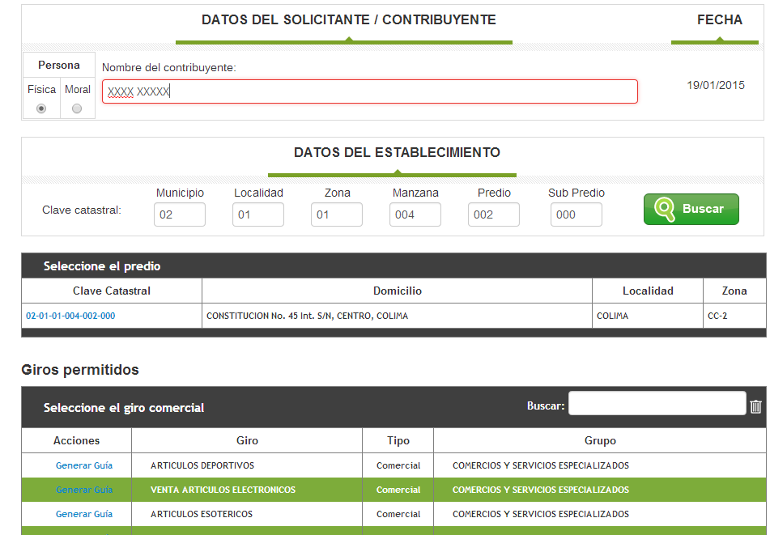
INTERACCIÓN
Estamos lejos de gobiernos que respondan a las necesidades de los ciudadanos
COLIMA
Guía interactiva
de trámites.

Slide 41
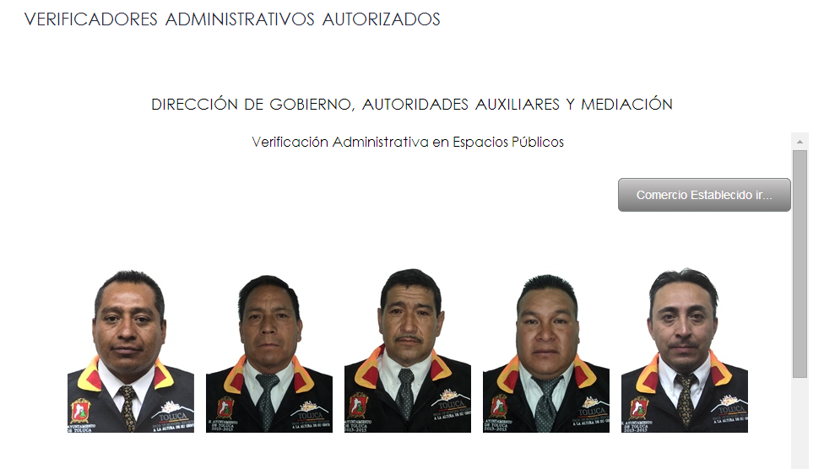
INTERACCIÓN
Estamos lejos de gobiernos que respondan a las necesidades de los ciudadanos
TOLUCA
Fotos de inspectores.

Slide 42
INTERACCIÓN
Estamos lejos de gobiernos que respondan a las necesidades de los ciudadanos
Son pocos municipios los que han comenzado a usar las TI
para interactuar con el ciudadano
y denunciar corrupción.
17 municipios permiten hacer
denuncias sobre funcionarios
y solicitar servicios en línea.
Colima
Cuernavaca
Culiacán
Hermosillo
Irapuato
León
Mérida
Miguel Hidalgo
Morelia
Naucalpan de Juárez
Puebla
Tijuana
Tlalpan
Tlaquepaque
Toluca
Tuxtla Gutiérrez
Xalapa

Slide 43
INTERACCIÓN
Hay herramientas fáciles de implementar que facilitan la vida del ciudadano
19
municipios tienen formatos
descargables.
28
municipios publican el listado
de las nuevas licitaciones.

Slide 44
Transacción
El predial se cobra en línea pero es el único mecanismo transaccional consolidado
Porcentaje de municipios con herramientas transaccionales para…

Slide 45
EXPERIENCIA DEL USUARIO
Aspectos básicos de navegación son olvidados por los municipios
13 municipios
sin motor de búsqueda:
3 municipios
sin mapa de sitio:
Chimalhuacán
Culiacán
Gustavo A. Madero
Hermosillo
Mexicali
Miguel Hidalgo
Monterrey
Oaxaca de Juárez
Reynosa
Saltillo
Tepic
Tijuana
Venustiano Carranza
Saltillo
Tepic
Tlalnepantla

Slide 46
EXPERIENCIA DEL USUARIO
No hay que utilizar sitios con fines de propaganda personal o político
Portales Publicitarios: Un portal que tiene imágenes de presidentes municipales participando en eventos y no información útil para la ciudadanía.
Matamoros (más de 80% de la página principal)
Oaxaca (más de 80% de la página principal)
Cuauhtémoc
Durango
Irapuato
Mexicali
Nezahualcóyotl
Reynosa
Tlalnepantla
Xalapa

Slide 47
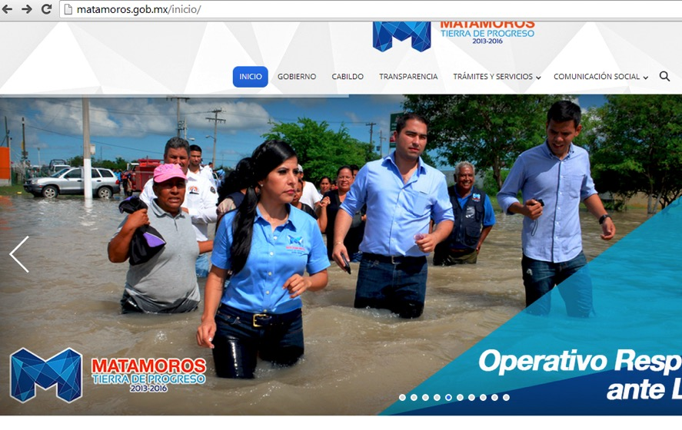
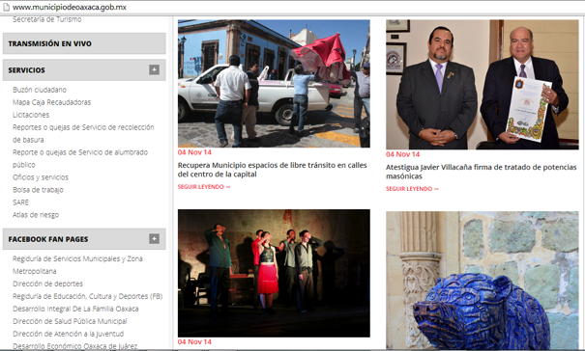
EXPERIENCIA DEL USUARIO
No hay que utilizar sitios con fines de propaganda personal o político
SITIO WEB ≠ ESPACIO PUBLICITARIO

Slide 48
EXPERIENCIA DEL USUARIO
Es urgente introducir políticas de protección de datos personales
Municipios que no cuentan con una política de privacidad
Acapulco De Juárez
Álvaro Obregón
Celaya
Centro (Villahermosa)
Chihuahua
Chimalhuacán
Coyoacán
Cuauhtémoc
Cuautitlán Izcalli
Cuernavaca
Culiacán
Guadalajara
Gustavo A. Madero
Iztapalapa
Matamoros
Mexicali
Miguel Hidalgo
Monterrey
Morelia
Naucalpan De Juárez
Nezahualcóyotl
Oaxaca De Juárez
Pachuca De Soto
Reynosa
Saltillo
San Luis Potosí
San Nicolás De Los Garza
Tepic
Tlalnepantla De Baz
Tlalpan
Tlaquepaque
Torreón
Tuxtla Gutiérrez
Uruapan
Venustiano Carranza
Veracruz
Xalapa
Zapopan

Slide 49
BUENAS PRÁCTICAS
Índice de
herramientas electrónicas
de gobiernos locales

Slide 50
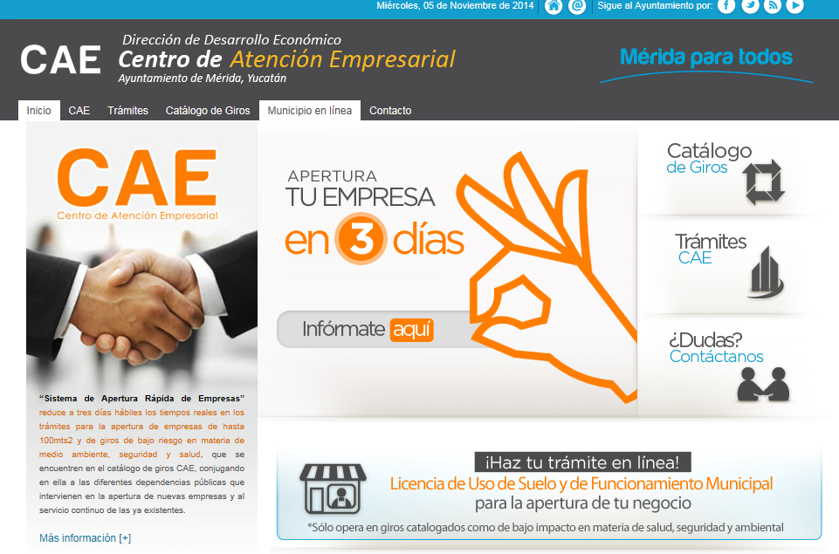
Mérida
Licencia de uso de suelo y de funcionamiento en línea
Buenas
prácticas

Slide 51
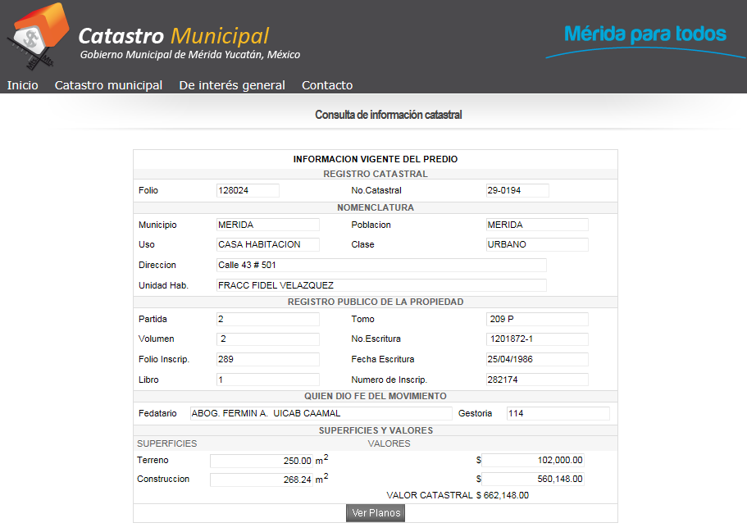
Mérida
Consulta de cartas catastrales
Buenas
prácticas

Slide 52
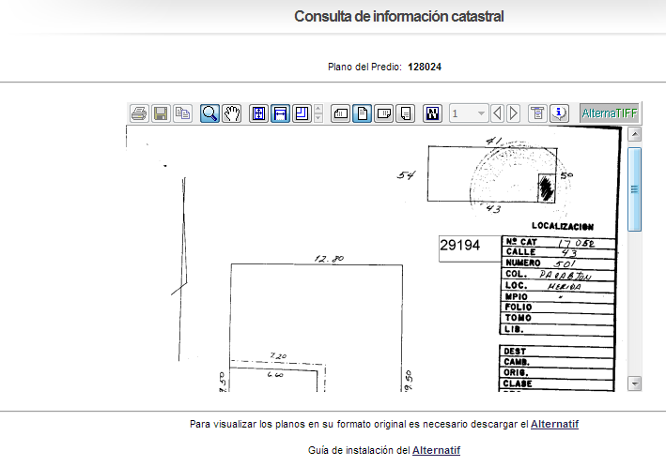
Mérida
Consulta de cartas catastrales
Buenas
prácticas

Slide 53
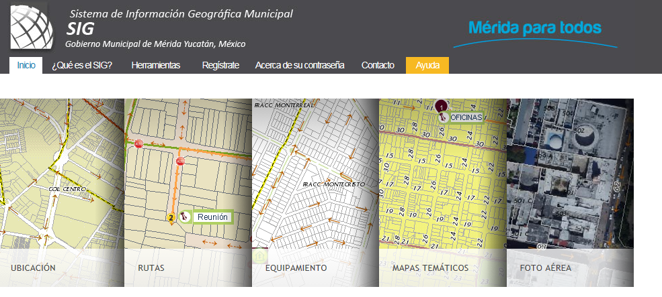
Mérida
Consulta de cartas catastrales
Buenas
prácticas

Slide 54
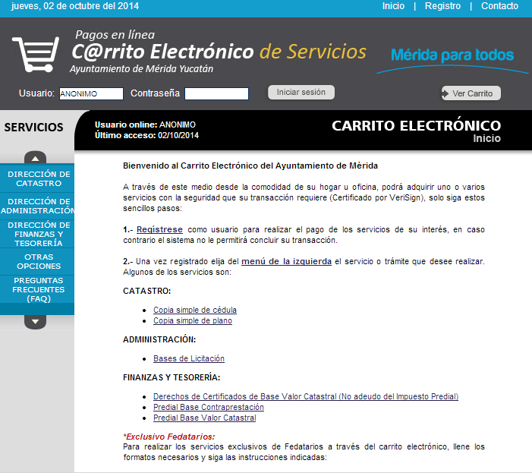
Mérida
Pago en línea de servicios
Buenas
prácticas

Slide 55
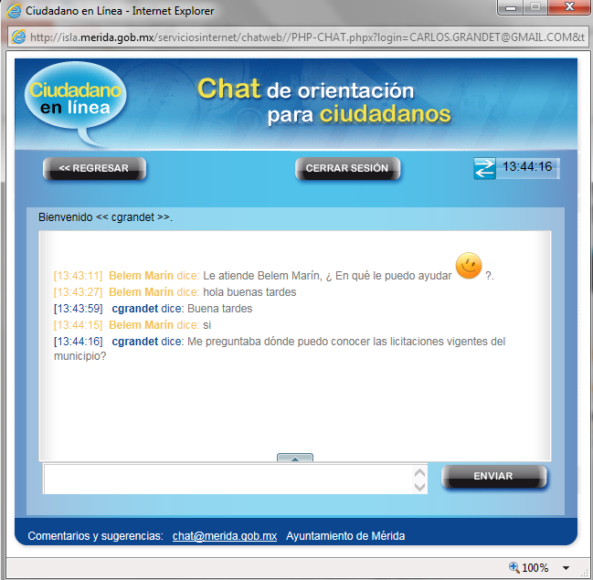
Mérida
Chat de atención en línea
Buenas
prácticas

Slide 56
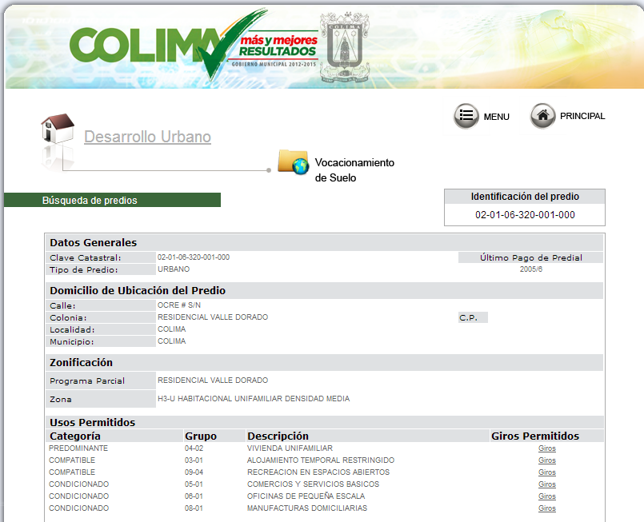
Colima
Consulta uso de suelo de predio
Buenas
prácticas

Slide 57
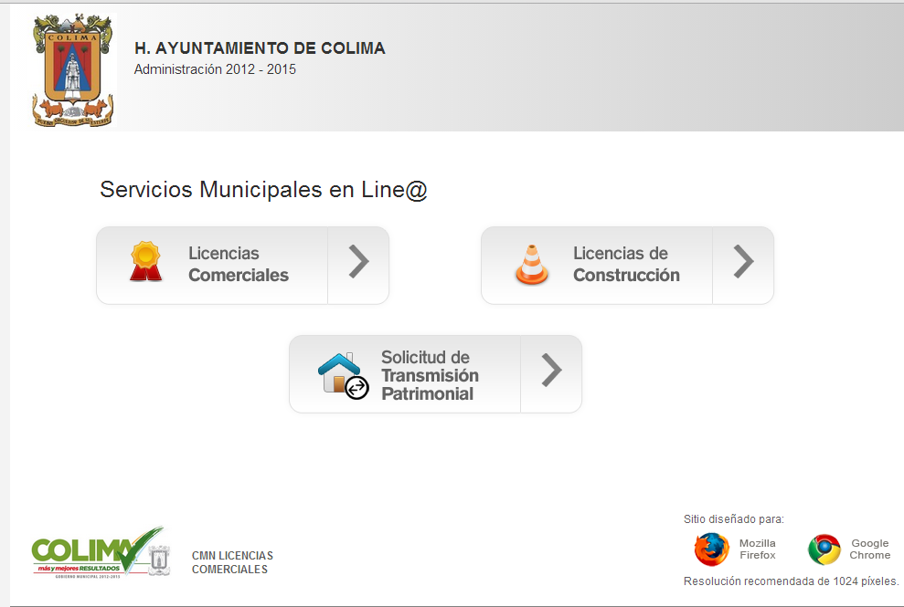
Colima
Licencias comerciales y de construcción en línea
Buenas
prácticas

Slide 58
Colima
Guía interactiva de trámites
Buenas
prácticas

Slide 59
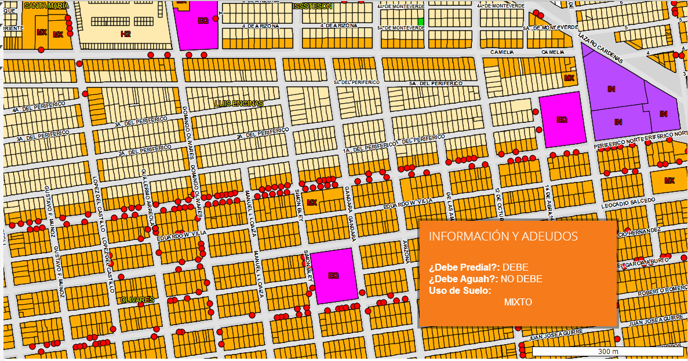
Hermosillo
Mapa interactivo de usos de suelo y establecimientos mercantiles
Buenas
prácticas

Slide 60
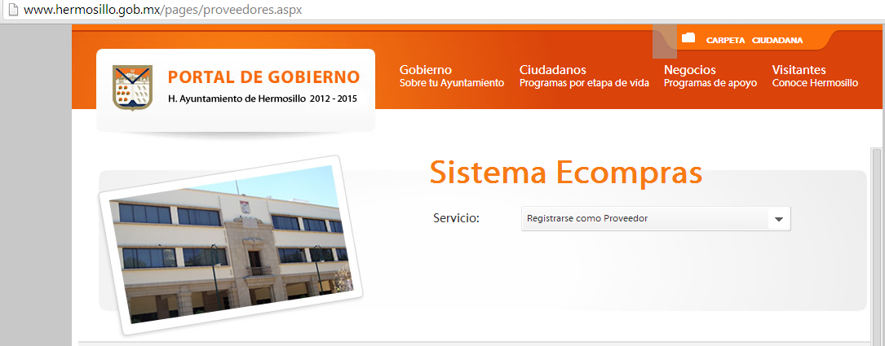
Hermosillo
Sistema virtual de compras electrónicas
Buenas
prácticas

Slide 61
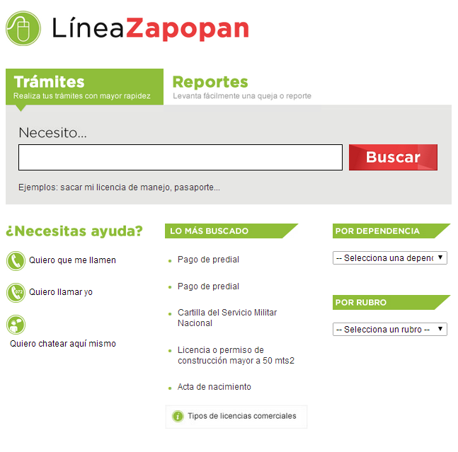
zapopan
Ventanilla virtual para hacer trámites y dar seguimiento
Buenas
prácticas

Slide 62
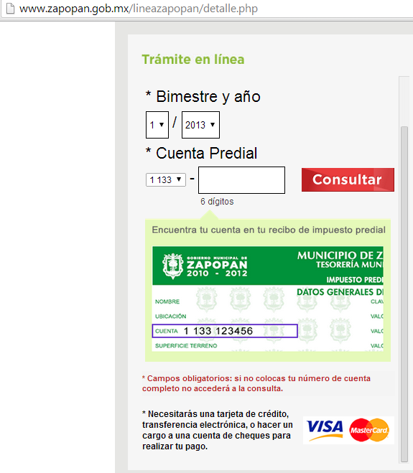
zapopan
Ventanilla virtual para hacer trámites y dar seguimiento
Buenas
prácticas

Slide 63
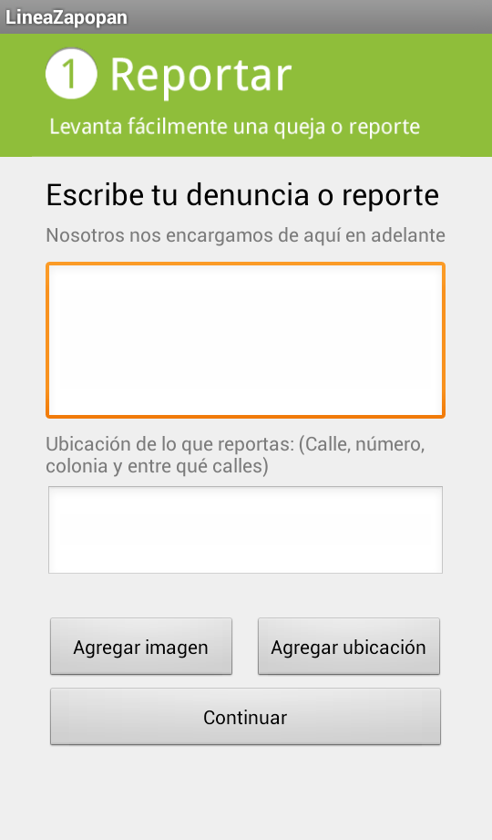
zapopan
Reportes georreferenciados e información a través de un celular
Buenas
prácticas

Slide 64
Tlalpan
Sitio para personas con discapacidad
Buenas
prácticas

Slide 65
IMCO PROPONE
Índice de
herramientas electrónicas
de gobiernos locales

Slide 66
INFORMACIÓN
IMCO PROPONE
Se debe garantizar que la información oficial sea relevante, auténtica, confiable, usable, y garantizar su integridad.
Portales proactivos en cuanto al tipo de información que destinan a ciertas audiencias, como los empresarios.
Poner la información en formatos de fácil acceso y uso, (más bases de datos y menos formatos sólo lectura).
1
2

Slide 67
INTERACCIÓN
IMCO PROPONE
Generar mecanismos de comunicación directa con la ciudadanía para servicios, denuncias y seguimiento a trámites.
Utilizar herramientas geoestadísticas: mapas con los establecimientos mercantiles y usos de suelo de predios.
Informar a la ciudadanía en lenguajes sencillos y formatos personalizados cuáles son los requisitos que deben cumplir.
1
2
3

Slide 68
TRANSACCIÓN
IMCO PROPONE
La mejora regulatoria es el primer paso para generar trámites en línea.
El sistema de cobro del predial debería ampliarse a otros trámites y servicios.
Diseñar sistemas y procurar los cambios normativos necesarios para que las dependencias puedan compartir información y digitalizar procesos internos.
1
2
3

Slide 69
EXPERIENCIA DEL USUARIO
IMCO PROPONE
Se necesitan sitios pensados para el ciudadano. Esto implica mantener actualizaciones en los mismos a medida que las necesidades del público objetivo cambian.
Garantizar controles de seguridad y protección de datos personales.
Sitios adecuados para personas con discapacidad.
Aprovechar los beneficios potenciales de la telefonía móvil para informar, interactuar y hacer transacciones.
1
2
3

Slide 71
consulta el documento completo
y los resultados por municipio en:
www.imco.org.mx/indices

